Slide 1
MAN-633 Araştırma Yöntemleri ve Çok Değişkenli İstatistikler
Çağ Üniversitesi
Sosyal Bilimler Enstitüsü
İşletme Yönetimi Doktora Prog.
2018-2019 Bahar dönemi
Pazartesi 18:30-21:30
Doç.Dr.Eda Yaşa özeltürkay
edayasa@cag.edu.tr
edayasa@gmail.com

Slide 2
TANIŞMA
EĞİTİM
  Çukurova Üniversitesi, Sosyal Bilimler Enstitüsü, İşletme (Pazarlama) Doktora programı (2006-2012).
  Çağ Üniversitesi , Sosyal Bilimler Enstitüsü, İşletme Yönetimi Y.L. programı, (2003-2006).
  Çağ Üniversitesi, İktisadi ve İdari Bilimler Fakültesi, İşletme bölümü, (1998-2003)
DENEYİM
  Çağ Üniversitesi Öğrenci Dekanı, 2012- Devam Ediyor
  Çağ Üniversitesi , İİBF, İşletme Bölümü Öğretim görevlisi (2006-2012)
  Çağ Üniversitesi , İİBF , İşletme Bölümü Araştırma Görevlisi (2003-2006).
  Çağ Üniversitesi ,Kariyer Merkezi, Koordinatör Yard. (2009- 2017)
  Fransa (2013), Portekiz (2009) ve Almanya (2007) Erasmus öğretim elemanı değişimi
  Amerika, 6760-2430. bölge Ulus. Rotary Group Study Exchange (GSE) grup üyeliği (2010, Nisan)
  SOSYAL VE KÜLTÜREL ÜYELİKLER
  Çağ Üniversitesi Mezunlar Derneği (Kurucu üye) 2010- Devam ediyor
  Detaylı bilgi & yayınlar: http://cag.edu.tr/tr/akademik-kadro/26/akademik

Slide 3
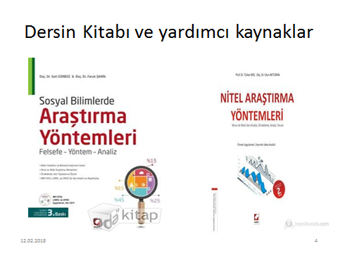

Slide 4
Araştırma Yöntemleri Dersi
İçerik:
Bilimsel yöntem ve bilim felsefesi
Bilimsel araştırma süreci ve araştırma sorunsalı belirleme
Araştırmanın kavramsal çerçevesi: kuram, model, hipotez,değişken ve işlemselleştirme
Sunum ve rapor hazırlama teknikleri (APA & Paraphrasing)
Araştırma evreni ve örnekleme
İşletimsel tanımlama ve ölçme
Veri toplama teknikleri
Veri işlemeye hazırlık,temel istatistiki ölçüler ve analiz türleri
Bilimsel araştırmada veri: birincil ve ikincil veriler
SPSS programı ve veri girişi
Nitel araştırma yöntem ve teknikleri
Nicel analizler: Farklılık testleri
Nicel analizler: ilişki testleri
Güvenilirlik ve geçerlilik testleri örnekler
Sunumlar

Slide 5
Dersin amacı
Bilimsel bir çalışmada süreçleri ve yöntemleri öğretirken;
Problem tanımlama ve araştırma hedeflerini belirlemek,
Bilimsel bir araştırmayı tasarlamak,
İkincil ve birincil veri kaynaklarına ulaşmak,
Örnekleme belirlemek,
Veri analizi & analizlerin yorumlanmasını yapabilmektedir.

Slide 6
Ölçme ve Değerlendirme
ÖLÇME ve DEĞERLENDİRME
Sayı | Katkı | Notlar
Vize (1) | 10%
Proje (2) | 40% | “Tez yazım kurallarına uygun”
Final (1) | 50%
DÖNEM PROJESİ ESASLARI
Çağ Üniversitesi Sosyal Bilimler Enstitüsü Tez Yazım kurallarına uygun olarak iki çalışma yapılacaktır. Konu seçiminde öğrenciler özgündür. Projeyi ister tek kişi olarak ya da en fazla 2 kişilik gruplar halinde hazırlayabilirsiniz. MSWord dosyasında yazılmış halinin çıktısı dersin sorumlu öğretim elemanına elden ve mail aracılığıyla teslim edilir. Son teslim tarihi: 8 Mayıs 2019 1. Görüşme temelli araştırma : %20 2. Anket formu temelli araştırma : % 20

Slide 7
Araştırma raporunda yer alacak muhtemel başlıklar
Özet (200-250 kelime)
Abstract (200-250 kelime)
Giriş
Kavramsal Çerçeve- Literatür (en az 20 kaynak kitap,tez,makale vb.)
Yöntem (Anket:50; derinlemesine mülakat:10 kişi; odak grup: 1)
Analiz ve Bulgular
Sonuç ve Öneriler
Kaynakça
Ekler (Anket formu, izin formları,görüşme formu vb.)

Slide 8
Bilimsel yöntem ve bilim felsefesi
Gürbüz ve Şahin,2016 ve
Çoşkun, Altunışık vd.,2015

Slide 9
Bilim ve Bilimsel Araştırma
Bilim;
Latince bilmek kökünden (Scire) türemiş, Bilinen şey (scientia) ya da bilgi anlamına gelen bir kelimedir.
Modern anlamda bilim, 16-17 .yy’da batıda yaşanan önemli sosyal ve siyasi değişiklikler sonucunda, doğayı ve toplumu anlama ve açıklamada gelenek ve dinin yerini alan bir «düşünce tarzı» olarak ortaya çıkmıştır.
«gerçeği araştırma gayretlerinin tümü»
«Geçerliliği kabul edilmiş sistemli bilgiler kümesi»
«Nesnel dünyaya ve bu dünyada yer alan olgulara ilişkin tarafsız gözlem ve sistematik deneye dayalı zihinsel etkinliklerin ortak adı»

Slide 10
Doğrulanabilirlik ve yanlışlanabilirlik İlkeleri
Doğrulanabilirlik: Bilimsel olanı felsefi spekülasyondan ayıran bilimsel deneydir, sorulara net cevap bulma arayışıdır. Bir önermenin doğru olup olmadığı, o önermenin ilişkin olduğu ve öngördüğü duyumların ortaya çıkıp çıkmadığına bağlıdır. Bir önerme ampirik değilse doğruluğu belirlenemez.
Yanlışlanabilirlik: Bilim doğruların bilinmesiyle değil yanlışların ayıklanması ile de gelişir. « Mars’ın yüzeyinde dağlar var» önermesi mevcut teknolojik imkanlarla yanlışlanabilir olduğu için bilimseldir.

Slide 11
Bilgi;
Bilinçli ve akıllı bir varlık olan insan, sahip olduğu farklı bilgi türleriyle dünyada karşılaştığı nesneleri bilmek ister. Bu nesnelerle insan arasındaki etkileşim süreci sonunda ortaya çıkan ürüne bilgi denir.

Slide 12
Bilim insanının amacı,
Sorunların neler olduğunu ve nasıl çözülebileceğini araştırmak ve bulmak,
Eleştiriye açık olmak,
Bilinenlerin yardımıyla bilinmeyenleri bulmaktır.
Bilindiği sanılan konuların daha iyi anlaşılabilmesi ve açıklanabilmesi için bazen yeni bilgilere ihtiyaç duyulmaktadır.

Slide 13
Bilmenin alternatif yolları
Her bilgi türü bilim değildir. Bilmenin ve problem çözmenin yolları her zaman bilimsel olmayabilir
Sosyal ve gündelki yaşamımızda bilmenin ya da baş başa olduğumuz bir problemi çözmenin birçok yolu vardır.
Gelenekler:Toplum tarafından yaygın kabul görülen kalıplar vb. (kuşaklar arası farklılaşabilir)
Medya: Tv internet, sosyal medya araçları vb.
Otorite figurleri : (anne,baba,öğretmen vb.)
Sağduyu
Kişisel deneyim
- Aşırı genelleme (bir kişinin fikri ve düşüncesiyle benzer davranışta olanların yorumlanması)
- Seçici gözlem (kendi değer ve yargılarımıza yakın olanı benimseme)
Hale hatası: iyi bir üni mezunu olan birinin vasat raporunu iyi gibi gözlemlemek!

Slide 14
Bilimsel yöntem
Bir problemi çözmek için izlenen ve bilim insanları tarafından sistematik hale getirilen yol ve ilkeler bütünüdür.
Kendine özgü geçerli ve güvenilir ilkelere dayanır.
Tarafsız ve nesnel verilere dayalıdır
Daha doğru genellemeler yapmaya olanak sağlar.
Yanlışlanabilir
Daha geçerli ve kanıta dayalıdır ancak mutlak doğruluğu ispatlanamaz.

Slide 15
Bilimsel yaklaşım
Bilimsel bilgiyi büyü, fal, din, edebiyat, sanat gibi diğer bilgi türlerden ayıran en temel iki ölçütü , bilimin konusunun görgül (ampirik) ve nesnel gerçeklik (herkes tarafından kabul edilebilir) olmasıdır.
Bilimsel faaliyetin amacı
incelenen konudaki olguları tanımlamak,
olgular arasında nedensellik ilişkisi kurmak ve bunları genelleştirip,
kuramlar içinde toplayarak kanunlara ulaşmaktır.

Slide 16
Bilimsel yöntem
Gözlem: görgül: gözleme dayalı, ortak kabul görmüş ölçülere dayalı
Nesnellik: araştırmacının tarafsızlığı, önyargıları sıfırlamayak en az düzeye indirgenmeli.
Eleştiriye açıklık: bilimsel bilgi sorgulanmaya açıktır.
Tekrarlanabilirlik: yöntem ve yol haritaları da açıklanır.
Yenileme (Replication): yanlış ve geçerli olmayan bilgileri ayıklamak için farklı ortamlardan toplayarak yenilerler.

Slide 17
Gerçek bir araştırmanın
Üç temel özelliği;
Yeni bir şey öğrenmek için somut bir amacı olmalıdır.
Verilerin sistemli bir şekilde toplanması ve
Toplanan verilerin ne anlama geldiğinin uygun yöntemlerle analiz edilerek yorumlanması.

Slide 18
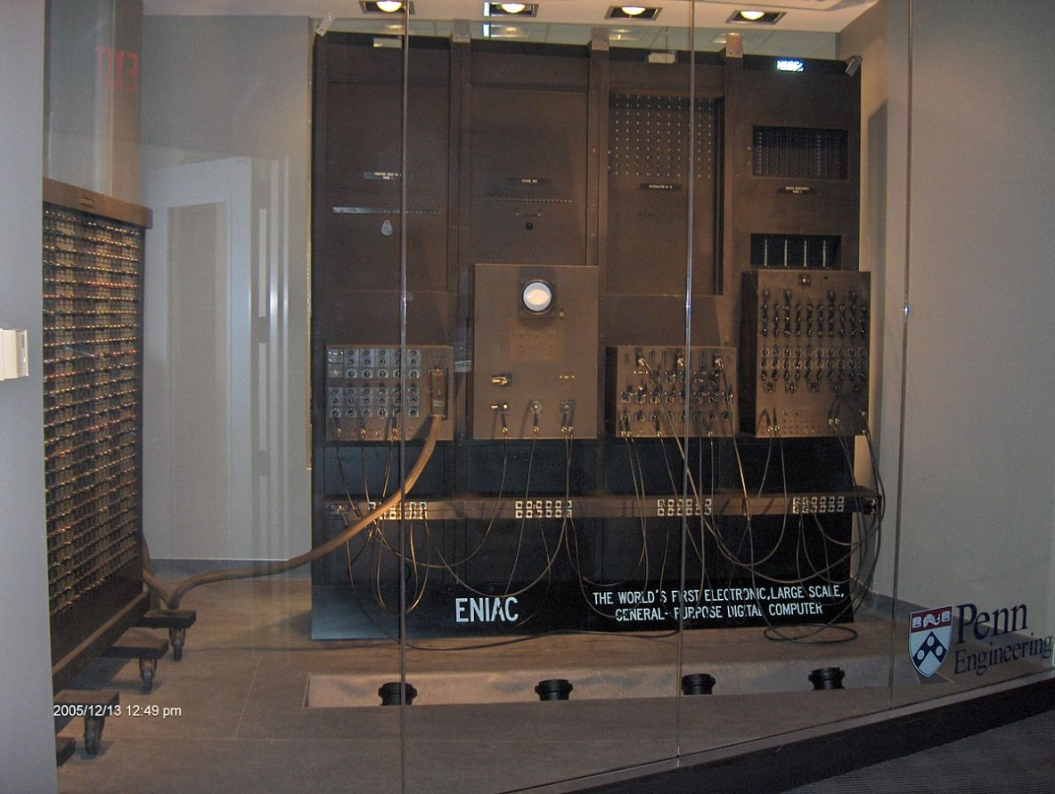

Neden araştırma yöntemleri

Slide 19
Neden araştırma yöntemleri?
Tüm teknolojik gelişmeler birçok sorun ve problemi de beraberinde getirmektedir.
Şirket iflasları, yolsuzluklar,işsizlik, ekonomik ve siyasi krizler, belirli coğrafyalardaki çatışma ve savaşlar, boşanma oranlarında artış, uyuşturucu ve intihar olayları vb artış göstermektedir.
Günümüzde insanlığın yaşadığı sorunların temelinde sosyal ve toplumsal sorunlar yatmakta olup, bu sorunların nedenleri ve sonuçlarının anlaşılması büyük oranda insan ve onun eylemlerine ilişkin bilimsel araştırmalara bağlıdır.

Slide 20
Neden bilimsel araştırma...
Bilimsel yöntemi anlamak; bilimsel yöntem diğer birçok bilgi edinme yollarına göre kullandığı yöntem bilimi dolayısıyla ayrışır. Bilimsel araştırmanın değeri, araştırmacının kullanacağı yöntemin doğru ve ilgili toplumca kabul gören geçerli bir yöntem olması koşuluna dayalıdır.
Geçerli ve güvenilir olan bilgiyi ayırt etmek; «yapılan bir araştırmaya göre» ibaresi gerçek mi güvenilir mi?
Bilimsel Yayınları anlayabilmek; alanda yapılmış önceki çalışmaları incelemek gerekir.
Merak ve hala cevapalanmayan sorulara cevap bulmak ; günümüzde dünyada yaşanan temel sorunların başında insan ve ilişkileri yer aldığı için sosyal bilimler önem kazanmaktadır.
Bağımsız araştırma yapmak ve yayımlamak; «yayınsız bilim çlüdür», ( Gerard Piel)

Slide 21
Bilimsel araştırmanın aşamaları
1. Araştırma fikri bir sorunsal ya da bir problemden ortaya çıkmalıdır.
2. Kavramsal çerçeve belirlenmeli; kuramsal altyapı,değişkenler, değişkenler arası ilişkiler belirlenmeli vb.
3. Araştırma yöntemi belirlenmeli
4. Araştırma yöntemine uygun örneklem ve veri toplama araçları belirlenerek veri toplanmalı
5. Toplanan veriler çeşitli analiz yöntemleri ile analiz edilip,yorumlanmalı, sonuçlar raporlanarak bilim camiasıyla paylaşılmalı.

Slide 22
Bilimsel Araştırma Süreci (BAS)
1. Sorunsal belirleme (problem-konu)
3. Tasarım ve yöntem
4. Örneklem (evren-örneklem)
5. Veri toplama
6. Analiz
7.Raporlama
2. Kavramsallaştırma ( kuram-model-değişken-hipotez)
BAS
BAS
BAS

Slide 23
Sosyal bilimlerde akıl yürütme mantığı
Tümdengelim (kuram test etme): doğa bilimlerinde temel araştırma yaklaşımıdır. Hipotezler yoluyla bir kuramın geçerliliği test edilir.
«Her canlı bir ölümlüdür, insan da bir canlıdır, o zaman insanda ölümlüdür»
Tümevarım (Kuram oluşturma): verilerden hareketle kuram geliştirilir.
Bitkiler ölümlüdür,hayvanlar ölümlüdür, dolayısıyla bir canlı olan insan da ölümlüdür önermesi.

Slide 24
Bilim felsefesi
Sosyal bilimlerde 3 araştırma fesefesi esas alınır:
Ontoloji (Varlık bilimsel)
Gerçekliğin ya da varlığın doğası nedir? Olgular arası ne tür ilişki vardır? İnsanın ve toplumun doğası nedir? Sorularıyla ilgilenir. Ontolojik felsefe; varlığın doğasına ilişkin nesnellik, öznellik ile geçerli bilgi üretimine katkı sağlar.
2. Epistomoloji (Bilgi bilimsel) kabul gören bilgiye nasıl ulaşılır? Bilgiye ulaşmanın iki yolu, rasyonellik (maddeden çok mana onemlidir, Sokrates, Plato,aristo Farabi vb.) ve görgülcülük (İbni-Sina, Bacon, vb.)dür.
3. Aksiyoloji (Değer bilimsel)
Araştırmada değerlerin rolü nedir? Araştırmacı, yürüttüğü araştırmada değerleri göz ardı etmeli mi etmemeli midir? Değerler ve bunların araştırma sürecine etkisi güvenilir araştırma sonuçları açısından önemlidir.

Slide 25
Paradigma
Olaylara ve dünyaya bakış açımız, gözlüğümüzdür, çevremizi algılama biçimimizdir.
« Bir bilimin uygulayıcılarının dünyayı nasıl yorumladıkları ve mesleklerini nasıl yaptıklarını ifade eden ve bir araştırma topluluğunu birbirine bağlayan düşünceler topluluğudur.»
Thomas Kuhn ile populerlik kazanmış bir kavramdır. Kuhn ‘a göre paradigma, bir problemin çözümüne ilişkin bilimsel topluluğun kabul ettiği ve belirli bir zaman dilimi için geçerli olan varsayımlardır.»

Slide 26
Sosyal Bilim (S.B.) anlayışları
Sosyal bilimlerde tek bir paradigma yoktur.
S. B’de tercih edilen paradigmalar arasında, yorumsamacı,eleştirel,feminist,pozitivist,post pozitivist,realizm, post modern, pragmatizm gibi anlayışlar mevcuttur.

Slide 27
Pozitivist bilim
15.yy.’a kadar dayanır. (Fransız Sosyolog Comte)
Amacı, metafiziği insan bilgisinden dışlamak ve deneysel bilginin gücünü arttırmaktır.
Pozitivizme göre bizim dışımızda sosyal bir dünya vardır ve buna ait özellikler nesnel yöntemlerle ölçülmelidir.
Bilgi dışsal gerçekliğin gözlemlerine dayalıysa gerçek bilgidir.
Bilimin amacı neden-sonuç ilişkilerini açığa çıkarmak ve düzenlilikleri açıklayan kanunlar ortaya koymaktır.

Slide 28
Poztivizm ötesi (Yorumlayıcı) bilim
Bilimsel aşamaların hiçbir aşaması değer yargılarından bağımsız değildir.
Tek doğru yöntem söz konusu değildir.
Bilimsel kuramın temel varsayımları ampirik olarak test edilebilir nitelikte olmayabilir. (metafizik temelli olabilir)
(Max Weber)

Slide 29
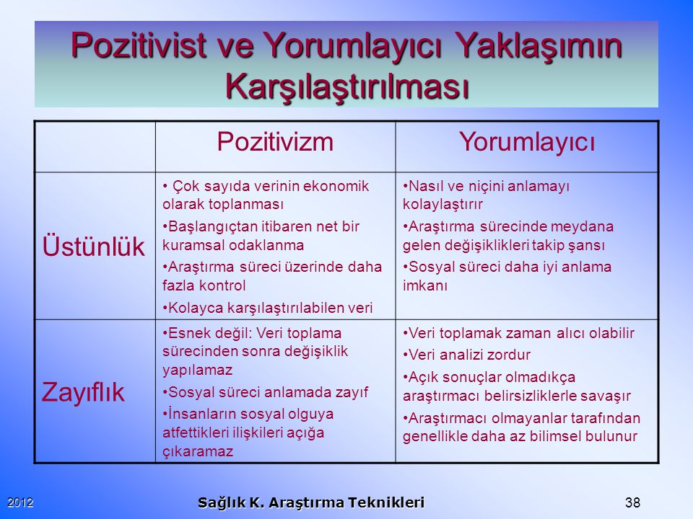
https://www.google.com.tr/search?q=pozitivist+ve+yorumlay%C4%B1c%C4%B1+bilim+kar%C5%9F%C4%B1la%C5%9Ft%C4%B1rmas%C4%B1&source=lnms&tbm=isch&sa=X&ved=0ahUKEwjK9vWZi6PZAhXSKiwKHcONBsAQ_AUICigB&biw=1920&bih=974#imgrc=p1T-MnblKHUG9M:

Slide 30
Sosyal Bilimler
18. ve 19. yy’da doğmuş olup, toplum ve insan hayatında pratik bir rol oynama amacına sahiptir.
Yöntem de en önemli sorun, hem eylemleri incelenen varlık hem de eylemleri inceleyen varlık insandır.
Tam nesnelliğe ulaşmak imkansız gibidir.
Doğa bilimleri inceledikleri olguları açıklamaya çalışırken, sosyal bilimler ise anlamaya çalışır.

Slide 31
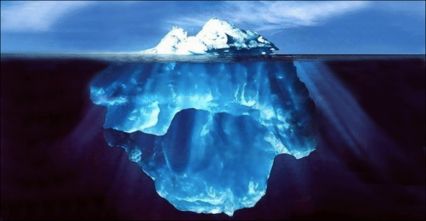
Bilim Felsefesi ve Araştırma Çerçevesi
Yöntem (ölçme-örnekleme-veri toplama analizYöntembilim(deneysel,tarama,etnografik,olgubilim araştırması)
Metodoloji (yöntembilim) bir araştırmacının takım çantası iken, yöntem ise içindeki aletleridir.
Bilim paradigmaları (pozitivist,yorumsamacı vb.
Epistomoloji (bilgi)-Aksiyoloji (değer) (akılcılık-görgülcülük)
Ontoloji (varlık) nesnellik-öznellik

Slide 32
Felsefe
Epistomoloji (bilgi)
Bilginin asıl kaynağını sorgulayan felsefedir.
Bilginin güvenilir olmasını sağlar.
Aksiyoloji (değer) (akılcılık-görgülcülük)
İnsani değerleri iyi – kötü(ahlak), güzel – çirkin(estetik) ikilemlerine göre sorgulayan felsefedir.
Ontoloji (varlık) nesnellik-öznellik
Varlık yokluk sorgusu yapar.İster meta, ister metafizik olsun herşeyi var mı? yok mu? diye sorgular.

Slide 33
Bilgi Felsefesi
Temel Soruları
■ Bilgi, duyulara mı, akla mı dayanır?
■ Bilgi, doğuştan mı, sonradan mı kazanılır?
■ Bilginin meydana gelmesinde rol oynayan faktör nedir?
■ Varlığın doğru bilgisine ulaşılabilir mi?
■ Bilgi gerçeği verebilir mi?

Slide 34
Bütün bu sorulara
■ Rasyonalistler: Bilgi akla dayanır
■ Empiristler: Bilgi deneye dayanır
■ Sezgiciler: Bilgi sezgiye dayanır
■ Duyumcular: Bilgi duyuma dayanır

Slide 35
Varlık Felsefesi
Temel Soruları
■ Var olmak ne demektir?
■ Hiçlik nedir?
■ Evren sonlu mudur, sonsuz mudur?
■ Evren bir amaca göre mi düzenlenmiştir?
■ Varlık var mıdır?
■ Varlığın kökeni nedir?

Slide 36
Değer Felsefesi (Aksiyoloji)
■ Bireylerin davranışlarına temel oluşturan değerleri araştırır.
■ İnsanın yapıp etmelerini ve bunların dayandığı ilke ve değerleri inceler.
■ Değerlerin kaynağı var mı?
■ Değerler içimizde mi, dışımızda mı?
■ Nesnel mi, öznel mi?
■ Sabit mi , değişken mi?
■ Her dönem toplumlar için mutlak değerler var mı?

Slide 37
Araştırma Raporunun Hazırlanması
Bogdan ve Biklen (1982)’e göre yazmaya başlamak en zor iştir.
« çömez yazarlar büyük bahanecilerdir.
Başlamamak için sayısız sebepler bulurlar.
En nihayet çalışma masasına oturduklarında bile sürekli başka bir iş bulurlar.
Kahve yaparlar, kalem ucu açarlar, kaynaklara tekrar bakarlar, hatta bazen yeniden alan çalışmasına dönerler, unutulmamalıdır ki,
Yazmak için asla hazır olunmaz.
Yazmak, kişinin bilinçli bir şekilde alacağı ve bir daha dönmemek için kendini disipline edeceği bir karardır».

Slide 38
Yazma aşamasında dikkat edilmesi gerekenler:
Bitirme zamanı için bir süre belirlenmeli
Yazmak için zaman ayrılmalı
Yazmak için uygun ruh halinde olmak
İstikrarlı bir yazma temposu yakalamak
Dikkat dağıtıcı unsurlardan kaçınmak
Yazma sürecinde düzenli sıra izlemek yerine en kolay yazılan kısmı tamamlamak
Yazmaya ara vermek gerektiğinde en kolay başlanılabilecek yerde ara vermek
Çalışma arkadaşlarıyla tartışmak
İlk defada doğru yazmaya çalışmak
Kullanılan kaynakların kaydının tutulması
Bilgisayar kullanın ve mutlaka belli sıklıklarda farklı yerlerde kayıtta tutun.

Slide 39
Araştırma Yapısı
Tebliğ: Kongre ve sempozyumlarda sunulan bilimsel çalışmalar.
Makale: Dergi vb yerlerde yayımlanan bilimsel çalışma.
Tez: Yüksek lisans- Doktora derecelerini tamamlamak için hazırlanan bilimsel çalışma.

Slide 40
Emik /Etik cevaplama
Emik anlatım biçimi, katılımcıların kendi kişisel tutum ve
deneyimlerini değerlendirmesine imkân tanıyacak bir anlatım biçimi iken,
etik anlatım biçimi ise, katılımcıların diğer kişilerin tutum ve deneyimlerini değerlendirmelerine imkân tanıyacak anlatım biçimi olarak tanımlanabilir.
Emik: Satın aldığım birçok üründen memnunum.
Etik: Tüketiciler satın aldıkları birçok üründen memnundur.
Sosyal bilimlerde özellikle yorumsamacı yaklaşımdan elde edilen çalışmalar daha çok gözlem şeklinde veya katılımcıların kendi görüşlerinin alınması şeklinde olup, bu tür çalışmalar yorum
açısından önemlidir.

